Slide 1
„Z twórczością na TY”
Scenariusz multimedialny
nr 4/II

Slide 2
Po co nam myślenie twórcze?
Przyjrzyj się kolejnym obrazkom i odpowiedz na pytania:
W jaki sposób zaprezentowane osoby wykorzystują myślenie twórcze?
Czy osoby te mogłyby pracować efektywnie bez myślenia twórczego? Dlaczego tak myślisz?

Slide 3

Architekt

Slide 4
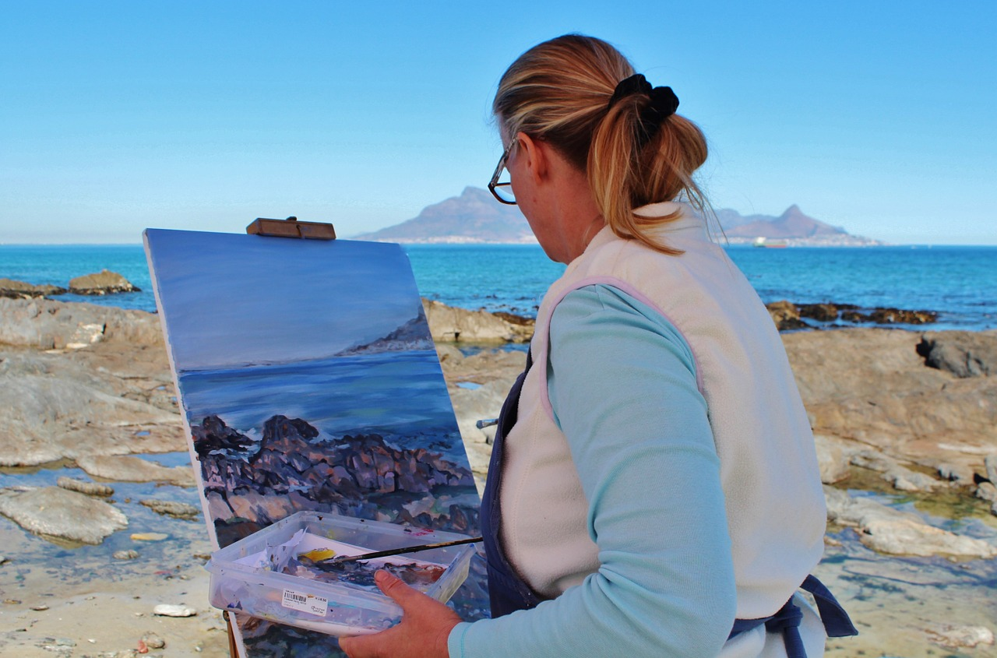
Malarka

Slide 5

Pisarz

Slide 6
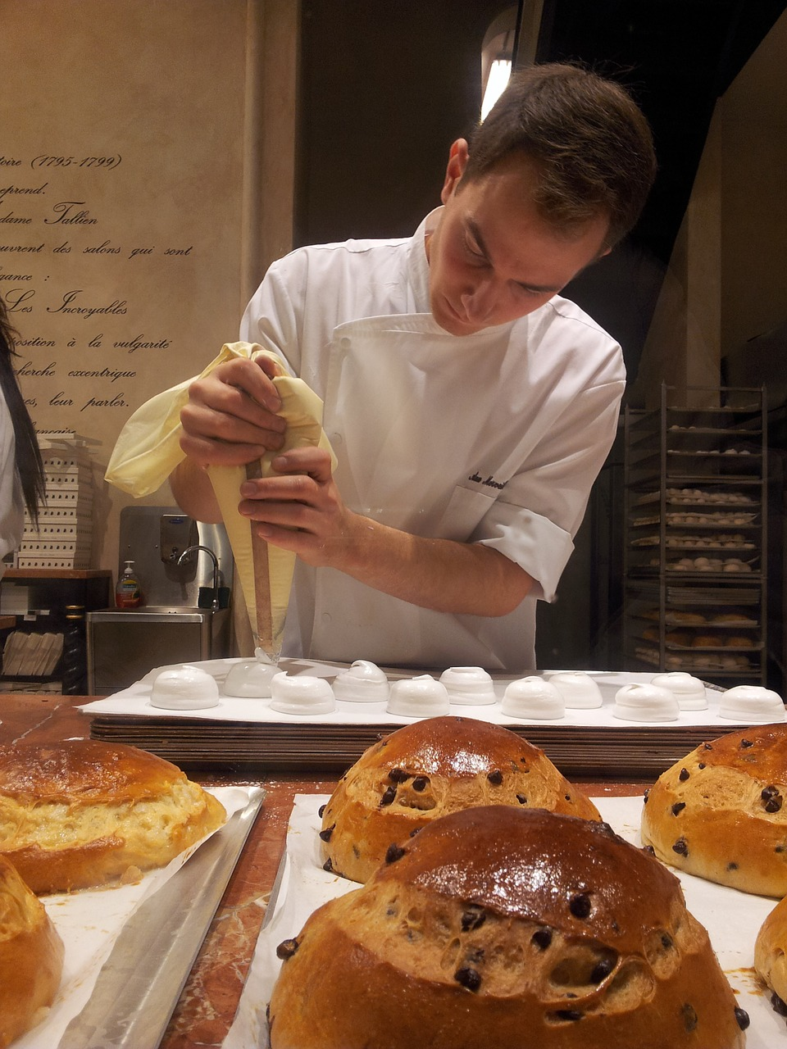
Kucharz

Slide 7

Fryzjer

Slide 8
Kreatywności można się nauczyć!
Wymyśl jak najwięcej pytań do podanych odpowiedzi:
lodówka
morze
dwanaście

Slide 9
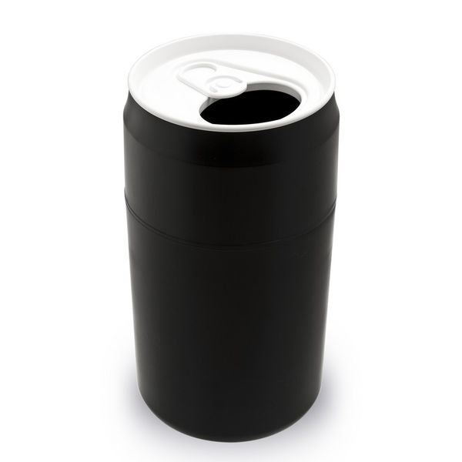
Do czego można wykorzystać poniższe przedmioty?
Podaj jak najwięcej pomysłów.

Slide 10
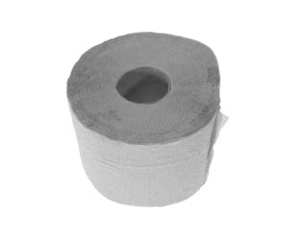

Slide 11


